Slide 1

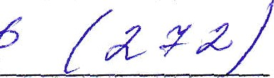
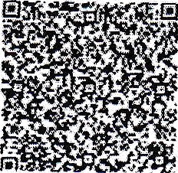

ДЕРЖЛІКСЛУЖБА
ДЕРЖАВНА СЛУЖБА 3 ЛІКАРСЬКИХ ЗАСОБІВ
ТА КОНТРОЛЮ ЗА НАРКОТИКАМИ У КІРОВОГРАДСЬКІЇЇ ОБЛАСТІ
вул. fІреображенська, 2, м. Кропивницький, 25006, тел. (0522) 32-14-41
e-mail: dls.kr@dls.gov.ua, https://www.d1s.gov.na Код згідно з СДРПОУ 37059505
Керівникам та Уповноваженим особам аптечних та медичних закладів Кіровоградської області
До уваги Уповноважених осіб!
Надасмо розпорядження Українського фармацевтичного агентства щодо заборони обігу лікарського засобу.
а а ос вказаних у розпорядженні лікарських засобів, повідомити Державну
службу з лікарських засобів та контролю за наркотиками у Кіровоградській області про вжиті заходи щодо виконання розпорядження.
Інфопмацію надавати на паперових носіях поштою, за адресою: вёл. Мреображенсьна, 2, м. Кропнвницьний, 25006, з додатками:
а) при вміщенні в карантин додасться копія прибуткової накладної;
•
6) о е ненні оста ни
додаються: копія прибутковоі’ накладної;
копія накладноі’ на повернення.
в) У випадку передачі відходів лікарського засобv на утилізацію a6o знищення, у двотижневий строк поінформувати Державну службу з лікарських засобів та контролю за наркотиками у Кіровоградській області та надати копію прибуткової накладної.
При наступНиХ Поставках лікарських засобів, вказаних у розпорядженнях, суб'скт господарювання повинен вжити заходів щодо запобігання придбання, реалізаціі’ та застосування лікарських засобів, зазначених у розпоряджсннях.
У випадку відсутності лікарських засобів, вказаних у розпорядженнях чи листах Укрфармагентства, ві о в письмовому вигляді надавати не потрібно.
Одночасно нагадусмо, що з розпорядженнями та листами Укрфармагентства можна
ознайомитися на офіційному вебсайті Украінського фармацевтичного агентства (https://www.dls.gov.ua/) в розділі РОЗПОРЯДЖЕННЯ УКРФАРМАГЕНТСТВА.
Додаток:Копія розпорядження Українського фармацевтичного агентства від 16.10.2026 N 507-001.1.01/002.0/17-26 на 1 арк..
Начальник служби
Лілія ПАНФІЛОВА
Остапенко Валентина 32 14 41
It

Slide 2




УKPAÏHCЬKE ФАРМАЦЕВТИЧНЕ АГЕПТСТВО (УБРФАРМАГЕНТСТВО)
проспект Берестейський, 120-A, м. Київ, 03115, тел/факс: (044) 422-55-77, e-mail: dlsДdls.gov.ua, https://www.dls.gov.ua, Код СДРПОУ 40517815
На № від
Берівникам суб'сктів господарювання, які займаються
реалізацісю, застосуваниям засобів
зберіганням i
лікарських
Керівникам територіальних
органів Укрфармагентства
РОЗПОРЯДЖЕННЯ
Відповідно до Конституції України, статей 15, 22, 55 Закону України
«Основи законодавства Украіни про охорону здоров'я», статеи 15, 17, 21 Закону України «Про лікарські засоби», Положения про Українське фармацевтичне агентство, затвердженого постановою Кабінету Міністрів Украіни від 12.08.2015 3s 647, Порядку здійснення державного контролю якotтi лікарських засобів, що ввозяться в Укрѐіну, затвердженого постановою Кабінету Міністрів України від 14.09.2005 № 902, пункту 3.2.2 Порядку встановлення заборони (тимчасової заборони) та поновлення обігу лікарських засобів на території України, затвердженого наказом Міністерства охорони здоров'я України від 22.11.2011 № 809 (зі змінами), заресстрованого Міністерством юстиції України від 30.01.2012 за N 126/20439, Порядку контролю якості лікарських засобів під час оптової та роздрібної торгівлі, затвердженого наказом Міністерства охорони здоров'я України від 29.09.2014
№ 677, заресстрованого Міністерством юстиції України від 26.11.2014
за № 1515/26292, Правил утилізації та знищення лікарських засобів,
затверджених наказом Міністерства охорони здоров'я України від 24.04.2015 N 242, зареестрованих Міністерством юстиціі України від 18.05.2015 за N• 550/26995, на підставі надходження міжнародного повідомлення від регуляторного органу Мексики № 56/2026 стосовно виявлення в обігу
UB Державна служба з лікарськпх засобів та
контролю за наркотиками у Кіровоградській
області
№995 02.12-26 від 19.10.2026
M2 Держлікслужба
№507-001.1.01/002.0/17-26 від 16.10.2026

Slide 3
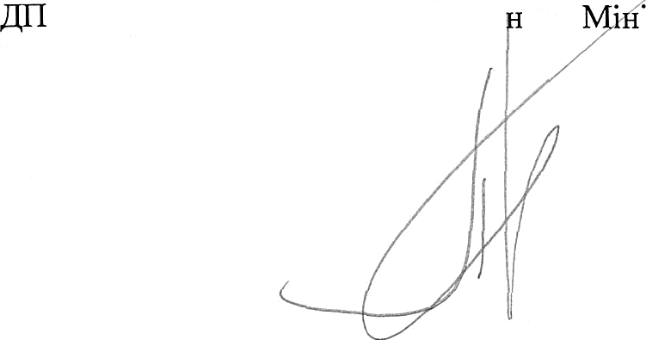
фальсифікованих лікарських засобів, з маркуванням виробника Boehringer Ingelheim Promeco, Ѕ.А. de C.V.
3 метою активной протидіі поширенню лікарських засобів, шляхи надходження та умови зберігання яких невідомі, визначити якість та
безпечність яких неможливо, з огляду на те, що така продукція е небезпечною та може нести загрозу життю та здоров ю населения:
ЗАБОРОНЯЮ реалізацію, зберігання та застосування фальсифікованих
яікарських засобів, з маркуванням виробника Boehringer Ingelheim Promeco, Ѕ.А. de C.V.:
cepii CMXA001 лікарського засобу BUSCAPINA^COMPOSITUM
(Пioscine/Metamizole sodium) 10 mg/250, таблетки у блістері, блістер у картонній коробці N.• 24;
серій CMXA007, C57411 лікарського
BUSCAPINA^COMPOSITUM (Hioscine/Metamizole sodium) 10
засобу
mg/250,
таблетки у блістері, блістер у картонній коробці N.• 36.
Cy6’ектам господарювання, які здійснюють реалізацію, зберігання та застосування лікарських засобів, невідкладно, після одержання даного розпорядження, перевірити наявність вказаних серій лікарсвких засобів, вжити заходи щодо вилучення ïx з обігу шляхом повернення постачальнику a6o знищення, про що повідомити територіальний орган Укрфармагентства. V разі знищення відходів зазначених серій лікарських засобів в двотижневий строк направити до територіального органу Укрфармагентства копію акта про знищення відходів лікарського засобу.
Контроль за виконанням даного розпорядження здійснюють територіальні органи Укрфармагентства на відповідній території.
Невиконання даного розпорядження тягне за собою відповідальніств згідно з чинним законодавством України.
Koпiï даного розпорядження направлені: Міністерство охорони здоров'я Украіни;
«Державний експертний це тр
істерства
охорони
здоров'я
України».
Т.в•О• ЙОЛОВИ
Tapac ПPOHIB
Олександра САВЧЕНКО, тел.044-422-55-04, вн.109

